Slide 1
Обучение взрослых

Slide 2
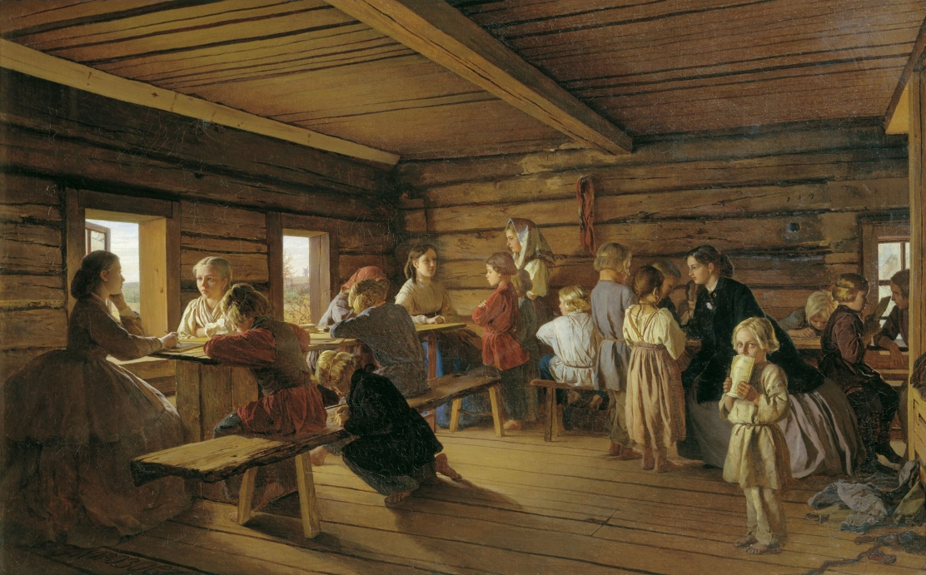

ОБРАЗОВАНИЕ

Slide 3
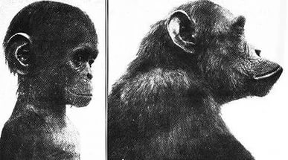
НЕотения – возможность учиться во взрослом возрасте

Slide 4
Увеличение продолжительности образования на всю жизнь в изменяющемся мире
1931 г – всеобщее начальное образование
1956 – обязательная семилетка
2016 – всеобщее высшее – непрерывное образование

Slide 5
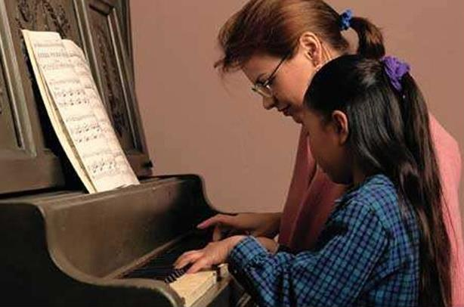
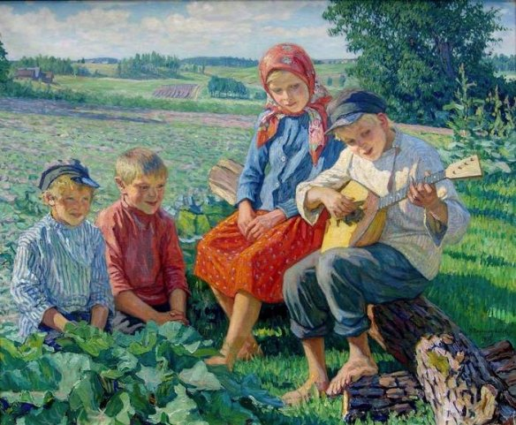
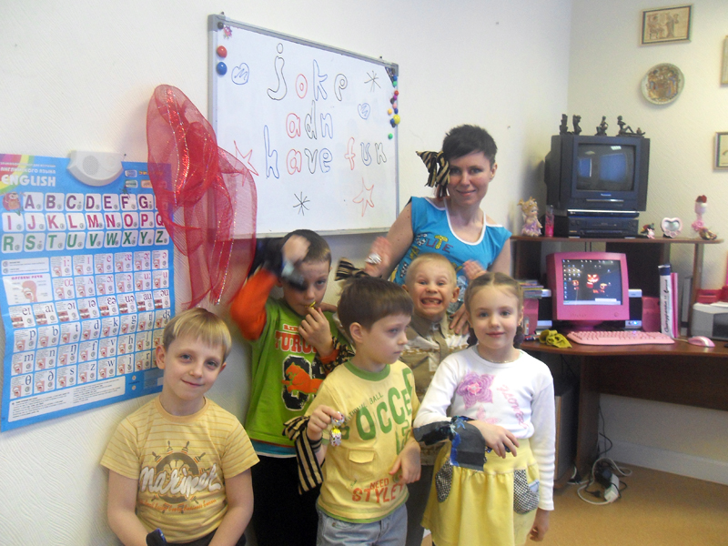
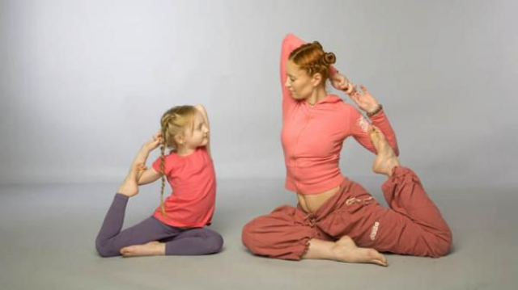
ОБУЧЕНИЕ

Slide 6
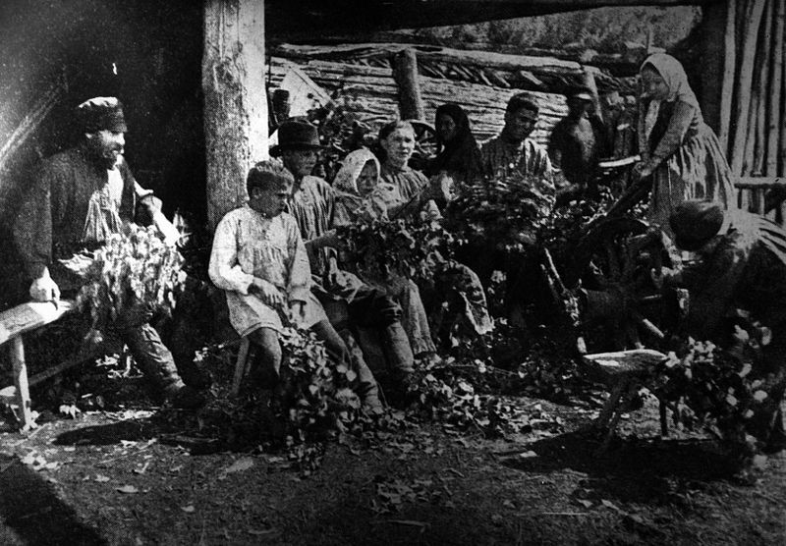
ВОЗМОЖНОСТЬ УЧАСТВОВАТЬ В ТРУДЕ ВЗРОСЛЫХ

Slide 7
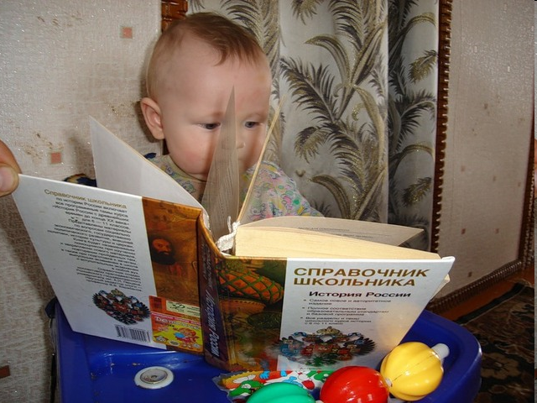
Попытки обучать детей младшего возраста использованием традиционных образовательных технологий

Slide 8

ЖЕЛАНИЕ «НАПОЛНИТЬ» РЕБЕНКА ЗНАНИЯМИ

Slide 9
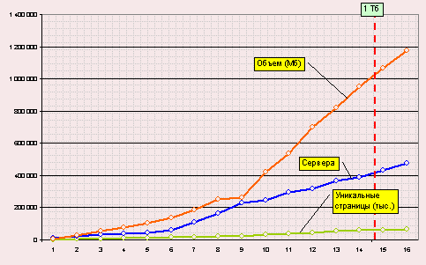
Огромное количество информации и желание иметь один единственный правильный ответ

Slide 10

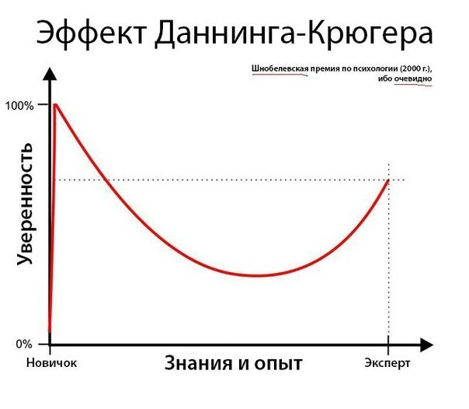
Огромное количество
информации,
на основании которой
мы пытаемся сделать выводы

Slide 11
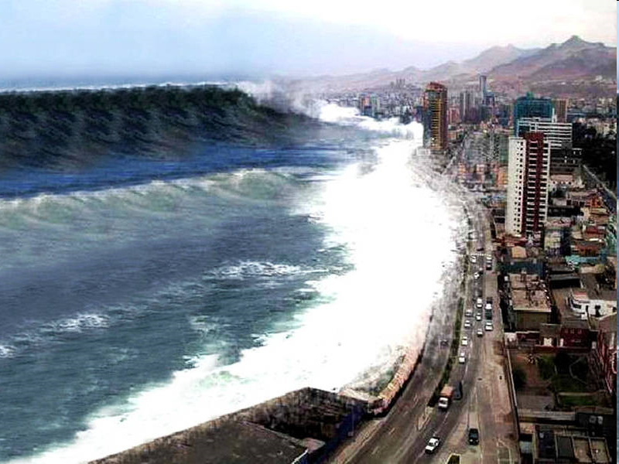
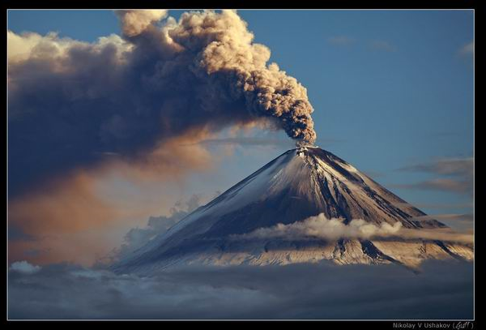
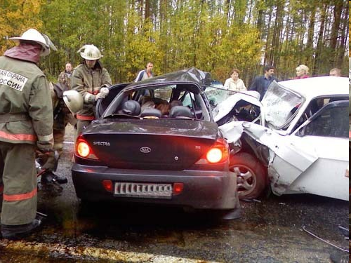
Эта информация носит
негативный характер.

Slide 12
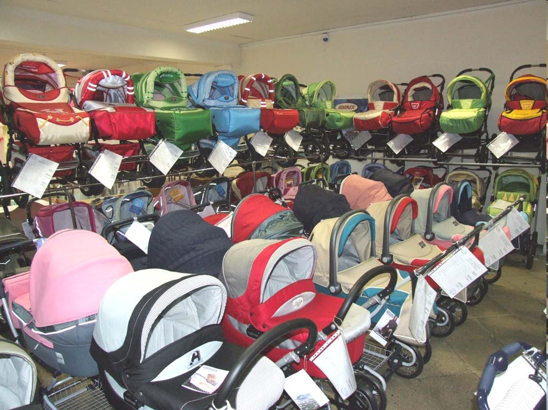
Необходимость все время делать выбор

Slide 13
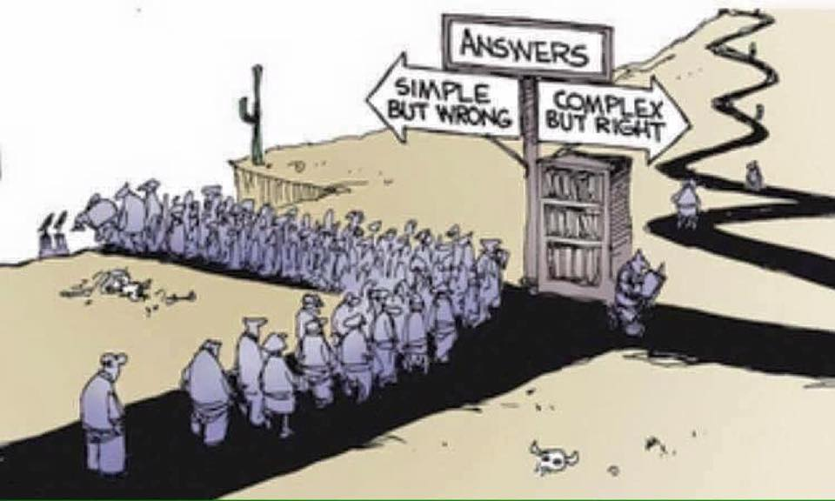

Slide 14
Дигидрогена монооксид
Недавно исследователи открыли факт загрязнения наших водопроводных систем опасным химикатом. Этот химикат бесцветный, безвкусный и не имеет запаха. Он убивает бесчисленное множество людей каждый год. Правительство не предприняло никаких попыток регулирования этого опасного заражения. Данный химикат называется «дигидрогена монооксид» (Dihydrogen monoxide).
Химикат используется для следующих целей:
В производстве как растворитель и хладагент
В ядерных реакторах
В производстве пенопласта
В огнетушителях
В химических и биологических лабораториях
В производстве пестицидов
В искусственных пищевых добавках
Химикат является основной составляющей кислотных дождей
Способствует эрозии почвы
Ускоряет коррозию и вредит большинству электроприборов
Длительный контакт с химикатом в его твёрдой форме приводит к серьёзным повреждениям кожи человека
Контакт с газообразной формой химиката приводит к сильным ожогам
Вдыхание даже небольшого количества химиката грозит смертельным исходом
Химикат обнаружен в злокачественных опухолях, нарывах, язвах и прочих болезненных изменениях тела
Химикат развивает зависимость; жертвам при воздержании от потребления химиката грозит смерть в течение 168 часов
Ни один известный очиститель не способен полностью очистить воду от этого химиката
Несмотря на эти опасности, химикат активно и безнаказанно используется в индустрии. Многие корпорации ежедневно получают тонны химиката через специально проложенные подземные трубопроводы. Люди, работающие с химикатом, как правило, не получают спецодежды и инструктажа. Отработанный химикат тоннами выливается в реки и моря.
Мы призываем население проявить сознательность и протестовать против дальнейшего использования этого опасного химиката.

Slide 15
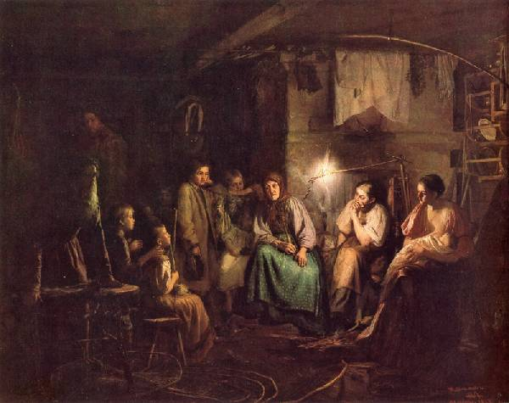


ИСТОЧНИКИ ИНФОРМАЦИИ

Slide 16
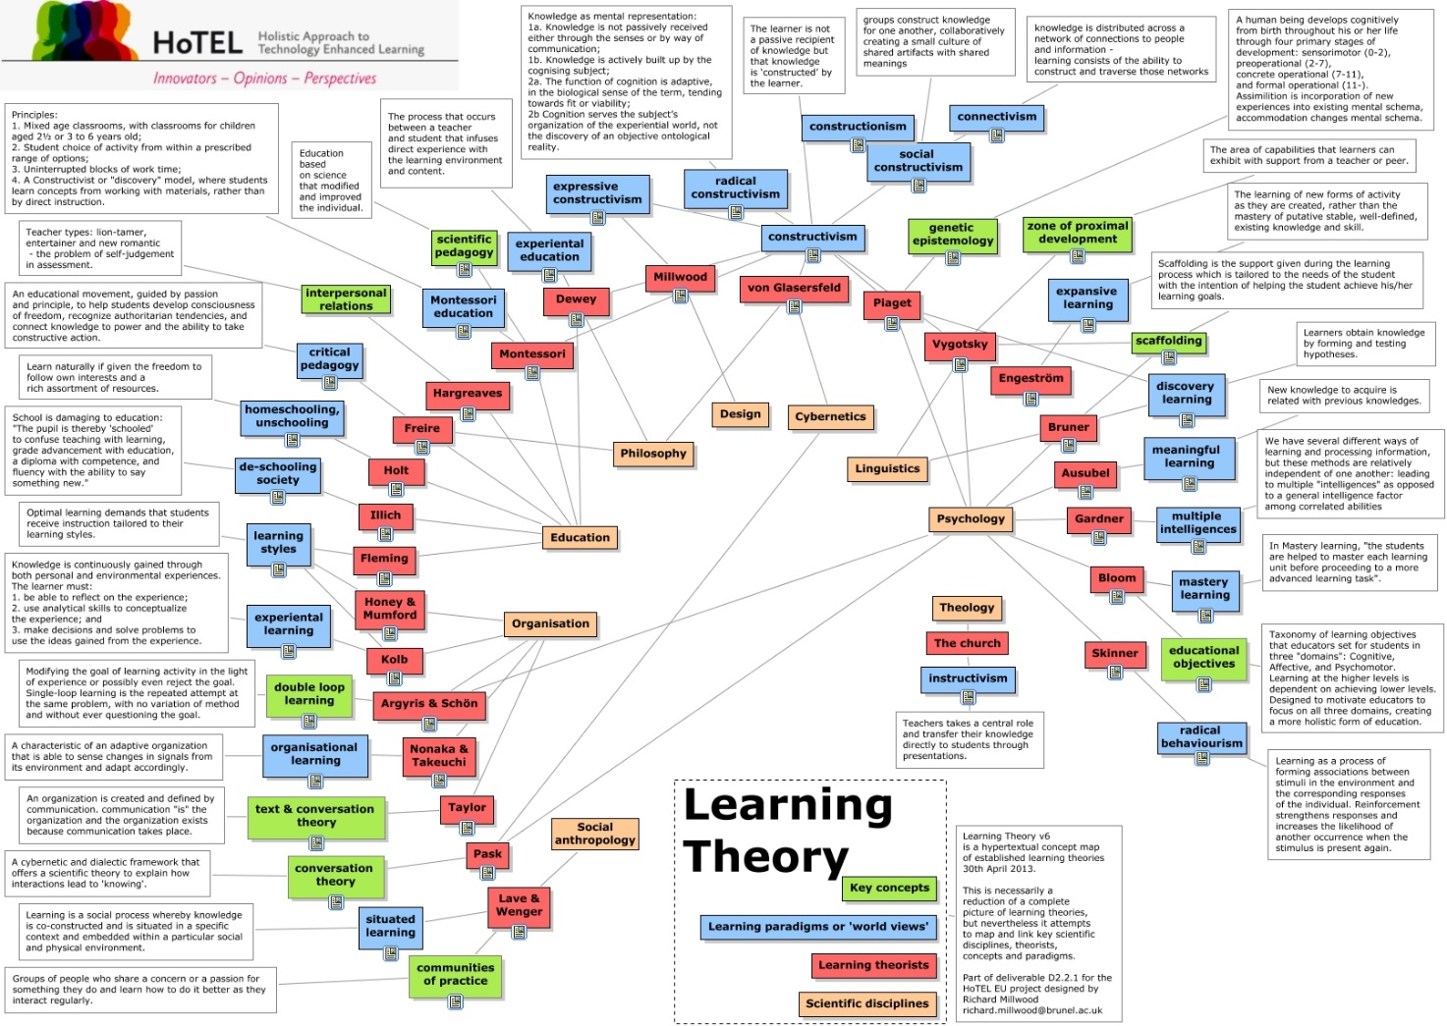

Slide 17
Holistic Approach to Technology Enhanced Learning
Целостный подход к технологии расширенного обучения

Slide 18
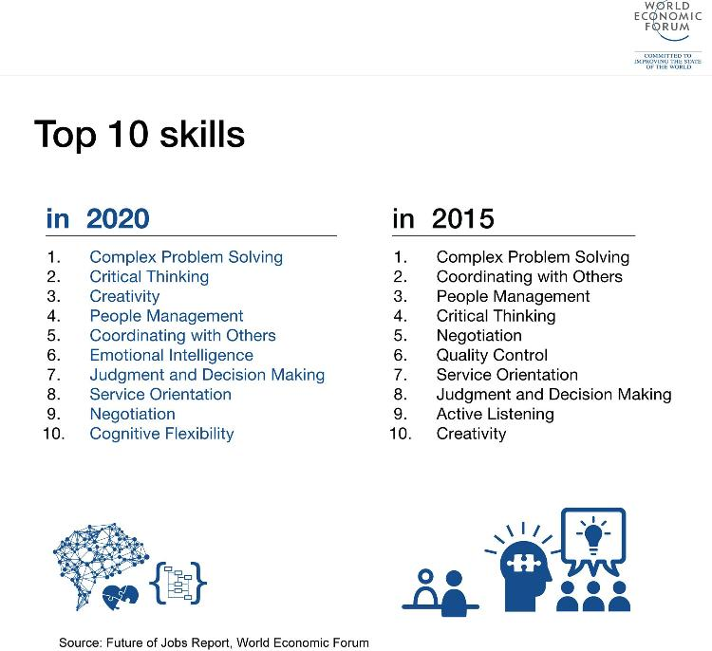

Slide 19
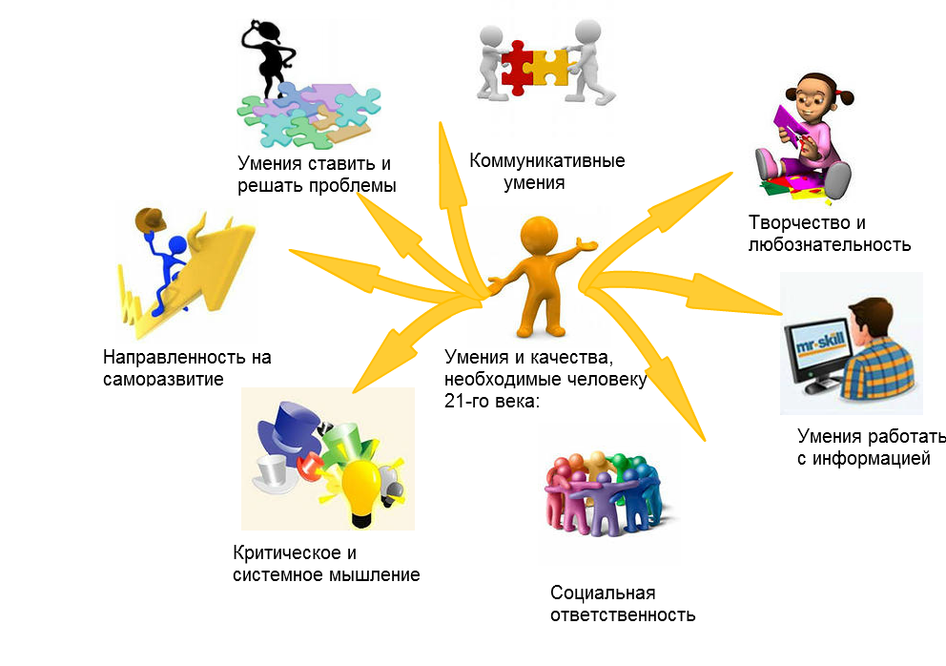

Slide 20
Экономический форум в Давосе
Навыки востребованные в 2020 году
Решение сложных проблем
Критическое мышление
Креативность
Управление людьми
Сотрудничество с другими
Эмоциональный интеллект
Способность рассуждать и принимать решения
Ориентация на сервис
Умение договариваться
Гибкость мышления

Slide 21
Освоение нового знания
активная ориентировка в новом;
сосредоточение внимания;
мобилизация прошлого опыта;
ориентировка в новых действиях;
связь с практикой;
необходимость проведения доказательства;
поиск подтверждения нового опыта, практического применения знаний;
опора на известные знания, представления;
поиск главного, существенного.

Slide 22
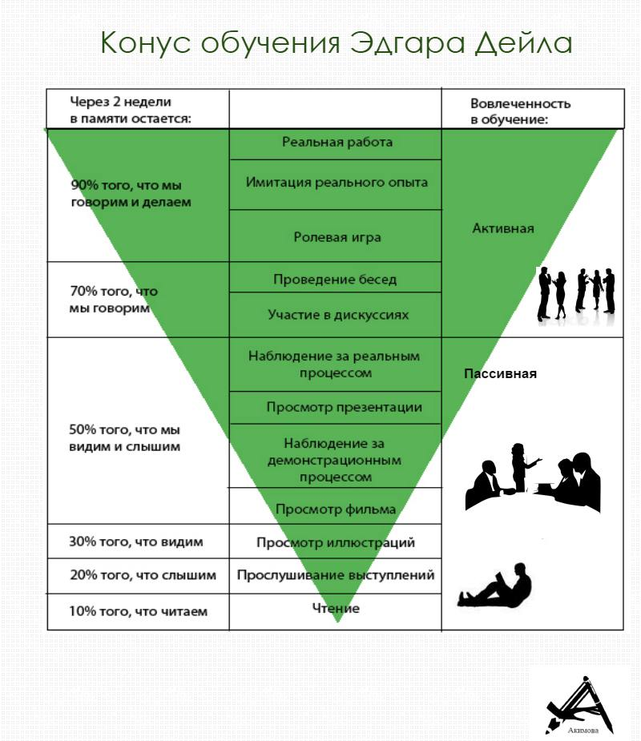

Slide 23
Зачем приходят в Монтессори-педагогику
Свой негативный опыт в школе
Хотят научить других родителей
Получить опыт для воспитания своих детей
Возможность открыть свое дело
Возможность творить
Свободный график
Свобода от отчетов
Нравится система
Нравится, что нет давления на ребенка
Послали повышать квалификацию

Slide 24
Почему мы учимся

Slide 25
Что такое обучение
Какие есть виды – знания, навыки
По форме событийных ситуаций взаимодействия
  Таким образом, имеют место только четыре следующих формы организации обучения (они названы В. К. Дьяченко базисными):
  индивидуально-опосредованная форма обучения. Она соответствует опосредованному общению (индивидуальная работа обучающегося с учебным материалом, посредством которого он находится в ситуации общения с другим человеком);
  парная форма организации обучения. Она соответствует взаимодействию в обособленной паре (результаты его не используются в других парах, то есть участники занятия не представляют собой группу);
  групповая форма организации обучения. Она соответствует общению в группе, когда каждый говорящий направляет сообщение одновременно всем;
  коллективная форма организации обучения. Она соответствует взаимодействию в группе, когда общение происходит в парах сменного состав
По общности осваиваемого обучающимися содержания образования – фронтальное- нефронтальное
По особенностям учебных занятий
По способу объяснения
По соотношению процессов развития обучающихся и их обучения

Slide 26
По особенностям учебных занятий
На основе понятий общий фронт, учебный маршрут, врéменные кооперации обучающихся всё многообразие учебных занятий разделяется на три группы:
Индивидуальные учебные занятия. Отсутствует общий фронт, преподаватель с каждым обучающимся работает по очереди, все остальные действуют индивидуально.
Это индивидуальное обучение.
Групповые учебные занятия (групповое обучение). Все обучающиеся делают одно и то же в данный промежуток времени, одним и тем же способом и одними и теми же средствами. Для всех обучающихся обеспечивается одинаковый учебный маршрут освоения учебной программы. Главенствует отношение «обучающий — группа».
Это групповое обучение.
Коллективные учебные занятия. Отсутствует общий фронт. Обучающиеся осваивают общее содержание курса по разным учебным маршрутам, между участниками перераспределяются осваиваемое содержание и дидактические позиции (обучаемый, обучающий, проверяемый, проверяющий, организатор и т. п.). Создаются врéменные учебные кооперации на местах пересечения учебных маршрутов. Это непостоянные по составу группы или отдельные пары для выполнения какой-либо конкретной учебной задачи. Как правило, одновременно действуют несколько коопераций, отличающихся базисными формами, темами, методами работы, численностью обучающихся.
Это коллективное обучение.

Slide 27
По способу объяснения
Сократовский диалог (сократовская беседа). Учитель, расчленяя мысль на маленькие звенья
и подавая каждую в форме доброжелательного вопроса, на каждый из которых
следует короткий, простой, заранее предсказуемый и, как правило, утвердительный
ответ, подводит ученика (выступающего в роли собеседника) к более полному видению
предмета обсуждения и выводам, которые изначально были для собеседника не очевидными.
Собеседник приходит к истине сам (хотя и с помощью учителя).
Догматическое обучение. Направлено на обеспечение слушания и механического заучивания.
Объяснительно-иллюстративное обучение.
Самостоятельное добывание знаний под руководством педагога-консультанта.
    * программированное обучение — особый вид самостоятельного добывания знаний.
    алгоритмизированное обучение — обучение выполнению предписанной
    последовательности элементарных операций решения любой из задач,
    принадлежащих к некоторому классу, например, грамматический разбор предложения.

Slide 28
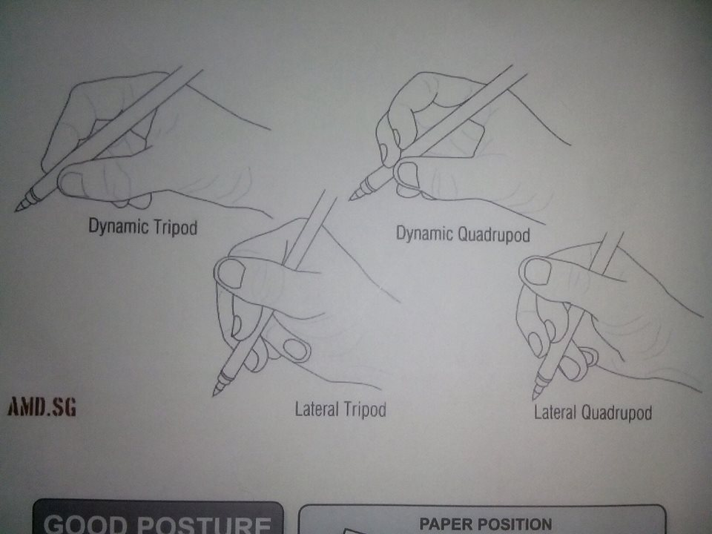
Невозможность использовать единые подходы для всех

Slide 29
Либералы и консерваторы – свобода и порядок
Свобода передвижения
Свобода выбора вида деятельности
Свобода выбора партнера
«Свобода голоса»
…..

Slide 30
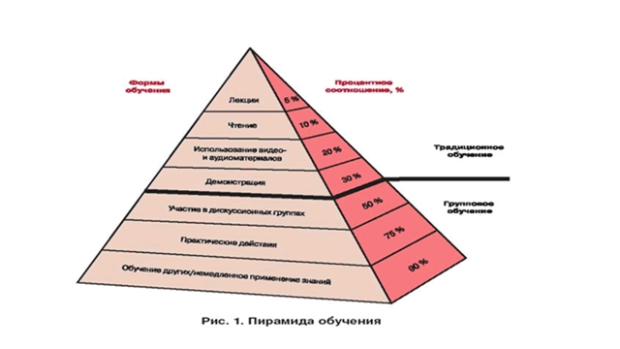

Slide 31
МЕТОДЫ И ФОРМЫ ОРГАНИЗАЦИИ УЧЕБНОГО ПРОЦЕССА В СИСТЕМЕ ОБУЧЕНИЯ ВЗРОСЛОГО НАСЕЛЕНИЯ

Slide 32
Принципы андрагогики
1. Принцип приоритетности самостоятельного обучения.
2. Принцип совместной деятельности обучающегося с одногруппниками и преподавателем при подготовке и в процессе обучения.
3. Принцип использования имеющегося положительного жизненного опыта (прежде всего социального и профессионального), практических знаний, умений, навыков обучающегося в качестве базы обучения и источника формализации новых знаний.
4. Принцип корректировки устаревшего опыта и личностных установок, препятствующих освоению новых знаний.
5. Принцип индивидуального подхода к обучению на основе личностных потребностей, с учетом социально-психологических характеристик личности и тех ограничений, которые налагаются его деятельностью, наличием свободного времени, финансовых ресурсов и т.д

Slide 33
6. Принцип элективности обучения.
7. Принцип рефлективности.
8. Принцип востребованности результатов обучения практической деятельностью обучающегося.
9. Принцип системности обучения.
10. Принцип актуализации результатов обучения (их скорейшее использование на практике).
11. Принцип развития обучающегося.

Slide 34
Взрослый обучающийся | Обучающиеся дети, молодежь
Тяготеет, прежде всего, к специфическим проблемам. | Тяготеет к общим проблемам.
Обучение ориентировано на того, кто учится, на человеческое существо, на его жизненные потребности, сегодняшнюю его практическую деятельность. | Обучение ориентировано на усвоение опыта предыдущих поколений, на книги, их содержание, на накопление уже усвоенных предыдущими поколениями знаний и умений.
Программа обучения строится в зависимости от потребностей и интересов того, кто учится. | Обучение строится на подчинении заранее определенной программы.
Учится на основе собственного опыта, сопоставляет его с новой информацией и обогащает свой опыт за счет ее. | Обогащение опыта происходит за счет усвоения опыта других.
Усваивает то, что ему необходимо практически использовать. | Усваивает то, что слышит на занятиях, о чем читает
Основное внимание акцентируется на повышение своей профессиональной квалификации, своего гражданского самосознания и статуса, на улучшение условий труда и социального функционирования, на удовлетворение своих интересов (как воспитателя собственных детей, любителя спорта, природы, техники, садоводства и т. д.). | Основное внимание акцентируется на успешности учения, на оценках, на готовности сдавать зачеты, экзамены. С особым интересом изучает то, что тесно связано с действительностью, его настоящей жизнью и ближайшими перспективами. Школьные знания опираются на прошлое и, как правило, к моменту, когда их надо будет использовать, в значительной степени устаревают, а осознание этого явления снижает интерес к учению.
Особое внимание и углубленное исследование вызывают те области учебного материала, которые его интересуют, в этих областях может расширить свои исследования за пределы предлагаемого ему учебного материала. | Внимание ограничено теми областями знаний, которые определены программой и учителем.
Преподаватель выступает для взрослого советником и гидом в области новой информации, он подбадривает и тактично вносит исправления, указывает и предлагает новые источники информации для самостоятельного усвоения. | Преподаватель сам является источником новой информации, он ее распространяет и регулирует ее познание.

Slide 35
Преподаватель дает такой объем знаний, который является потребным и усвояемым учащимся, сопоставляет этот объем с возможностями, потребностями обучаемого. | Преподаватель дает заранее определенный программой объем знаний.
Наивысшим авторитетом является собственный опыт, через призму которого оцениваются преподаватель и книги, новая информация. | Априорным авторитетом в обучении выступают учителя и книги.
Не ориентирован на оценки, они играют второстепенную роль, главное внимание направлено на полезность учения. | Ориентирован на оценки, главное внимание направлено на достижение хороших оценок.
Учебная программа в процессе обучения может сокращаться, расширяться, изменяться, в зависимости от объективных (например, поступление новой информации извне) и субъективных (изменение потребностей, интересов, возможностей слушателей) причин. | Учебная программа в процессе обучения не меняется.
Учебная программа выбирается при сочетании потребностей учащихся, возможностей учебного заведения и социально-экономических задач обучения данного профиля. | Учебная программа задается органом управления образования и реализуется в этих рамках учителем.
Обучается с намерением немедленного использования полученных знаний в своей деятельности. | Использование накопленного в обучении багажа знаний предполагается в будущем.
Эффективность учения и усвоения учебной информации повышается путем сочетания вертикального ее потока (от преподавателя к учащемуся) с горизонтальным (широкий обмен мнениями в дискуссиях с другими учащимися). | Основной поток учебной информации протекает по вертикальному направлению
Обратная связь реализуется развитием учебной активности на занятиях. | Обратная связь реализуется путем следящего (опрос, оценки) или этапного (контрольные, зачеты, экзамены) контроля.

Slide 36
Активные и интерактивные методы обучения
Метод анализа конкретных ситуаций (АКС)
Метод «кейс-стади» (case-study)
Метод решения практических задач
Мозговая атака как метод активного обучения
Тренинг как интерактивный метод обучения
Деловые игры
«Фокус-группа» как метод интерактивного обучения
Круглый стол, дискуссия, дебаты
Мастер – класс
Другие интерактивные методы
Активные и интерактивные лекции
Семинары
Web-quest (веб-квест)

Slide 37
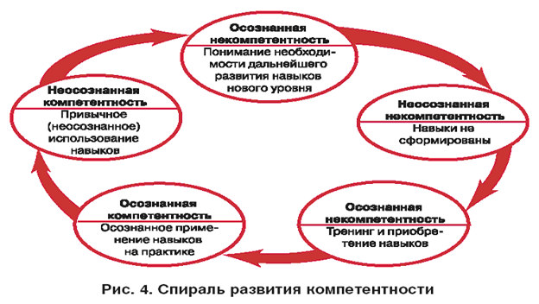

Slide 38
